Slide 1
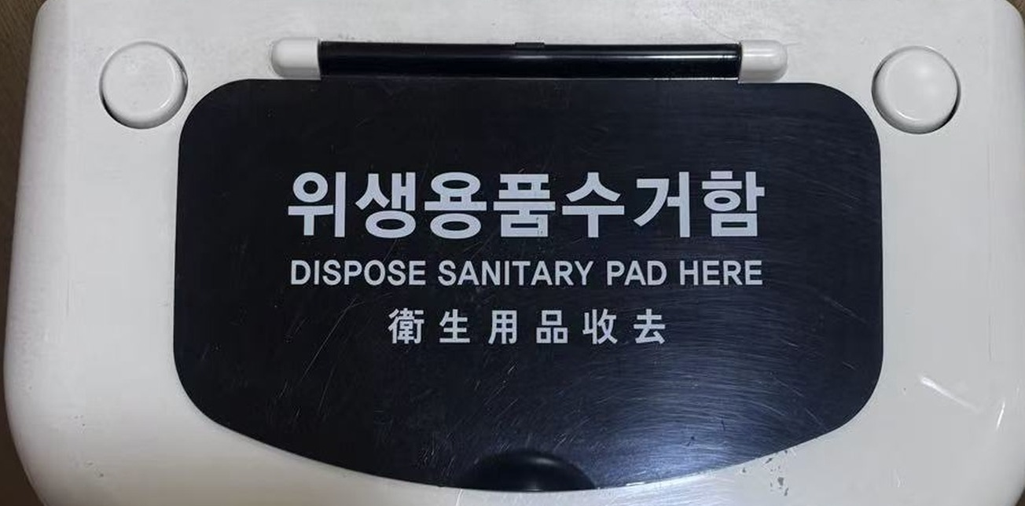
LANGUAGE FIX | 우리말 가꿈이
01
화장실 안내문,
이대로 괜찮을까요?
한양대학교 여자 화장실의 중국어 안내문 오류
衛生用品收去
잘못된 표현, 함께 고쳐 봐요!
경기 2026 우리말 가꿈이 한양대
01 / 06

Slide 2
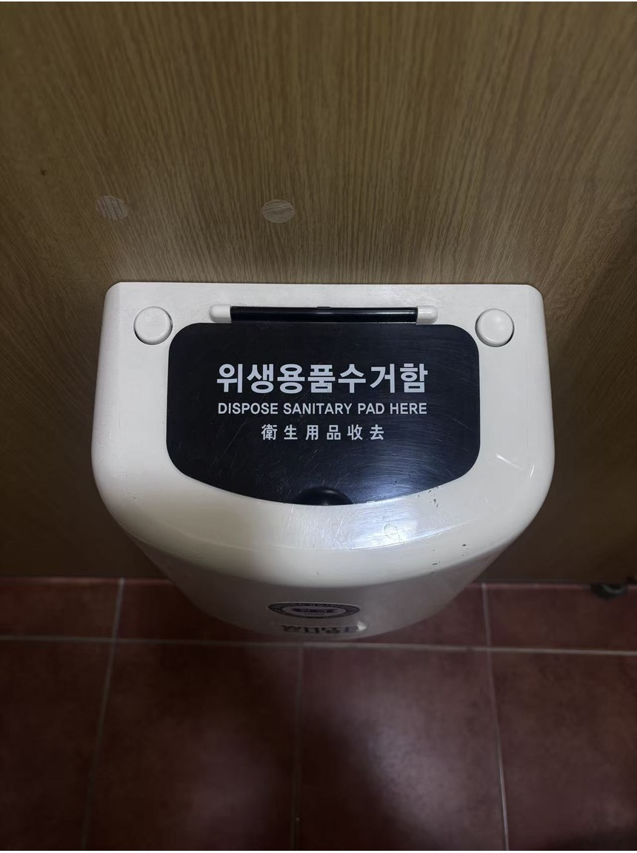
02 / 발견
어디에서 발견했을까요?
한양대학교 여자 화장실에서 발견한 안내문
한양대학교 여자 화장실 · 위생용품 수거함
衛生用品收去
발견 장소: 한양대학교 여자 화장실
경기 2026 우리말 가꿈이 한양대
02 / 06

Slide 3
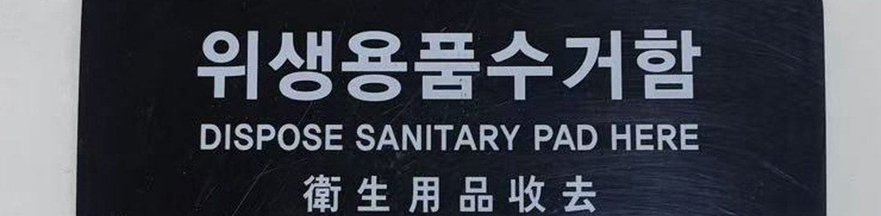
03 / 문제 분석
어떤 부분이 잘못됐을까요?
원래 안내하려던 의미와 번역 표현을 비교해 봅시다.
衛生用品收去
실제 안내문에 적힌 중국어
왜 어색할까요?
'收去'는 물건을 가져간다는 의미로
읽힐 수 있어, 이 수거함에 버리라는
안내 표현으로는 자연스럽지 않습니다.
경기 2026 우리말 가꿈이 한양대
03 / 06

Slide 4
04 / 개선 제안
이렇게 고치면 더 정확해요!
실제 사용 상황에 맞는 자연스러운 표현으로 바꿉니다.
추천 표현
衛生用品投放處
위생용품을 버리는 장소
왜 더 좋을까요?
'投放處'는 지정된 장소에 물건을
넣는다는 뜻을 더 분명하게 전달합니다.
경기 2026 우리말 가꿈이 한양대
04 / 06

Slide 5
05 / 표현 비교
수정 전과 수정 후
어떤 표현이 더 쉽고 정확하게 이해되나요?
BEFORE
AFTER
수정 전
수정 후
×
✓
衛生用品收去
衛生用品投放處
어색한 수거함 안내문
위생용품을 버리는 장소
핵심 | 안내문의 뜻을 정확하게 전달하는 표현이 중요합니다.
경기 2026 우리말 가꿈이 한양대
05 / 06

Slide 6
우리말 가꿈이 | 언어 개선 캠페인
짧은 안내문도,
정확하게 전달해야 합니다.
우리가 바꿀 수 있는 작은 언어 습관
01
상황에 맞게
사용 목적을 먼저 확인하기
02
쉽고 자연스럽게
읽는 사람에게 익숙한 표현 쓰기
03
정확하게
뜻이 제대로 전달되는지 다시 보기
경기 2026 우리말 가꿈이 한양대
06 / 06

